Slide 1

ForgeArena
本地多智能体决策系统
AMD AI DevMaster 2026 赛道二 · 智能决策创新挑战赛
🔒 全本地化部署 · 数据隐私可控
⚡ ROCm 生态深度适配 · 极致算力
🧠 多智能体博弈 · 动态策略生成
Notes:
大家好，我们是ForgeArena团队。今天非常荣幸能在这里向各位评委展示我们的项目——一个面向产业决策场景的全本地化多智能体决策系统。我们的目标是打造一个私有部署、数据可控、低延迟推理的决策辅助平台，完全基于AMD Radeon GPU与ROCm生态实现。

Slide 2

目 录
01
项目简介
剖析项目的行业背景与战略定位，解读核心技术的创新突破点，明确项目建设的目标与长远价值。
04
应用场景
覆盖产业趋势深度分析、虚拟战场战术推演及高拟真游戏AI策略，赋能多领域的智能化升级与决策优化。
02
系统架构
展示高可用、易扩展的分层系统设计，深度解析智能决策管线的核心逻辑与模块化组件的高效协同机制。
05
技术实现
详解大模型的选型策略与微调方案，深度适配AMD算力硬件的特性，保障系统的高性能与低成本运行。
03
核心能力
解锁多智能体协同工作流，实现复杂任务的自主拆解与工具调用，打造高效的智能协作生态体系。
06
性能与展望
呈现多维度的性能实测数据与优化成果，展望未来在多模态融合、自主进化等方向的发展蓝图与愿景。
Notes:
本次演示将分为六个部分。首先，我将介绍项目的背景、定位和核心创新点。接着，会详细解析我们的系统架构和核心决策管线。之后，将展示Agent的核心能力和三个典型的应用场景。最后，会介绍具体的技术实现方案、性能测试结果以及未来的扩展规划。

Slide 3



01 项目简介
项目背景
传统通用大模型存在视角单一、决策黑盒的局限，云端API模式难以满足数据主权、离线运行及操作审计的核心安全需求，成为专业场景应用的关键瓶颈。
平台定位
打造全本地化多智能体决策辅助平台，以私有部署为基石，通过多智能体协作实现多角度决策推演，确保决策过程可解释、数据资产安全可控，赋能专业领域科学决策。
差异化多智能体协作
全链路私有化决策闭环
AMD ROCm 生态深度适配
构建具备差异化风险偏好的智能体群体，通过竞争性协作机制，打破单一模型的认知局限，输出更全面、更具博弈性的决策参考方案。
实现数据采集、模型推理、决策生成的全流程本地闭环，确保数据不出域；同时建立完整的操作审计日志，让每一步决策都可追溯、可解释。
针对AMD硬件架构进行底层优化，充分释放算力潜能，降低部署成本，为国产化算力环境下的大规模多智能体并行计算提供高效的硬件支撑。
Notes:
我们的项目诞生于一个明确的痛点：传统大模型在专业决策场景中的局限性。因此，我们打造了ForgeArena，一个完全在本地运行的多智能体决策平台。它的核心定位是提供安全、可控、可解释的决策辅助。我们的三大创新点分别是：独特的多智能体协作机制、完整的私有化决策闭环，以及对AMD ROCm生态的深度适配。

Slide 4
01 项目简介
核心创新点 (1/3): 多智能体协作机制
我们设计了三类决策偏好完全分离的智能体，从风险、收益与未知三个维度对同一问题展开独立推演，通过机制设计从根源上规避单一模型的认知偏差与路径依赖，构建更立体、客观的决策支撑体系。
稳健型智能体(Conservative)
机会型智能体(Aggressive)
探索型智能体(Explorer)
优先级：风险控制与安全边际
侧重下行风险评估与确定性分析，以“不亏损、保底线”为核心原则。强调数据证据的充分性与逻辑的严密闭环，充当决策的“安全刹车”。
优先级：趋势捕捉与成长潜力
聚焦上行空间与边际变化，敏锐捕捉产业政策窗口、技术突破与供需错配等关键催化因素。以“抓增量、博收益”为导向，挖掘高成长潜力标的。
优先级：信息补全与边界探索
突破常规分析框架，侧重潜在变量与非常规路径推演。主动验证市场分歧、挖掘未被有效定价的边缘信息，拓展认知的“盲维”边界。
Notes:
我们的第一个核心创新是多智能体协作机制。我们没有使用单一模型，而是创建了三个具有不同风险偏好的AI顾问：稳健型、机会型和探索型。稳健顾问像一位保守的分析师，关注风险；机会顾问像一位激进的投资者，寻找机会；探索顾问则像一位侦探，挖掘未知信息。这种设计能从机制上避免单一模型的偏见，提供更全面的决策视角。

Slide 5



01 项目简介
核心创新点 (2/3): 全链路私有化决策闭环
我们构建了一个完整的、数据不出本地的决策闭环，从根本上确保数据安全与决策的可追溯性，为对隐私与合规有极高要求的金融、政务等行业提供坚实的技术底座。
数据主权与安全：全栈私有部署
核心模型在本地AMD GPU集群运行，支持完全离线环境，数据无需上云。融合本地私有知识库与可控实时资讯，在确保数据绝对安全的同时，兼顾决策的时效性与准确性。
决策合规与透明：可解释性与审计
依托高性能本地算力集群，实现模型推理与数据处理的物理隔离
输出包含共识结论、分歧点及风险提示的结构化报告。内置全链路本地审计日志（Audit Trail），完整记录推理路径与数据调用，满足金融、政务等行业的严苛合规要求。
Notes:
第二个创新点是全链路的私有化决策闭环。这意味着所有的计算和数据处理都在用户本地的AMD GPU上完成，数据永远不会离开用户的环境。我们融合了本地知识库和可选的实时资讯，并通过结构化的报告和本地审计日志，确保每一个决策都是可解释、可追溯的。这对于对数据安全要求极高的产业客户来说至关重要。

Slide 6
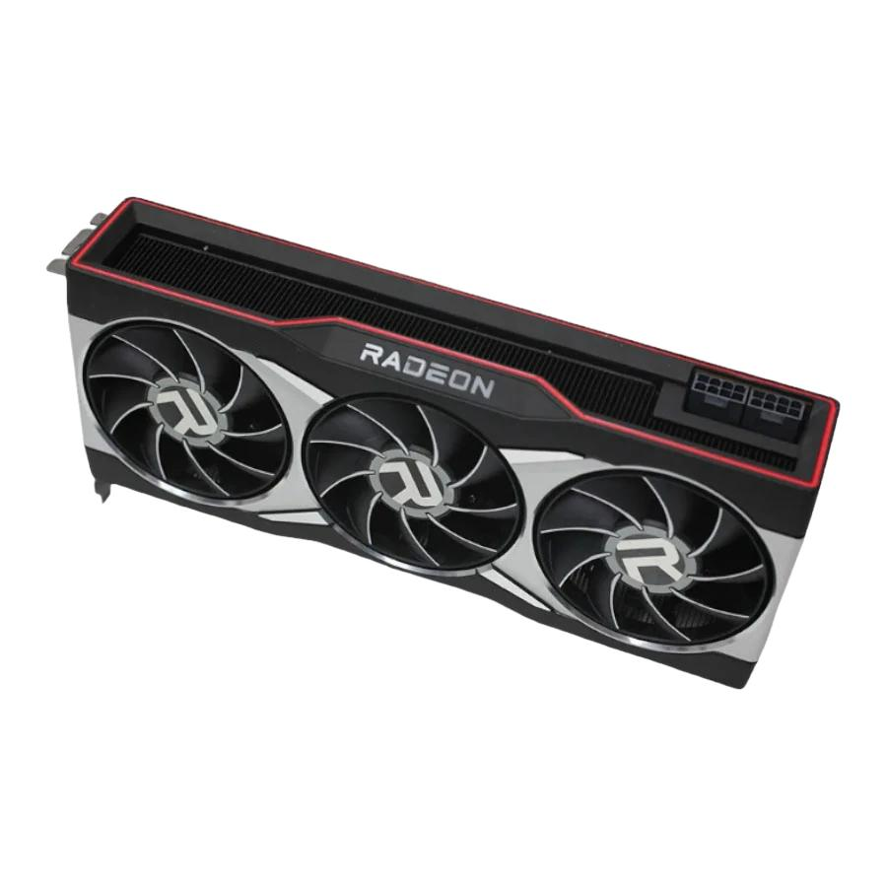



01 项目简介
核心创新点：AMD ROCm 生态深度适配
项目深度适配AMD ROCm开源计算生态，在消费级Radeon GPU上实现了高性能、高稳定性的本地大模型推理能力，为构建低成本、高可用的私有化AI算力底座提供了坚实基础。
全链路软硬协同部署
基于ROCm软件栈打通底层驱动至应用层的全流程，实现从环境配置到模型加载的无缝衔接，确保软硬件深度协同。
vLLM 驱动的极致性能
引入vLLM推理引擎，优化显存管理与动态批处理，支持FP16半精度计算，大幅提升并发吞吐量与响应速度。
低门槛私有化落地验证
验证了消费级GPU承载复杂AI Agent的可行性，打破了高性能AI计算依赖专业卡的壁垒，显著降低部署成本。
AMD Radeon GPU 高性能算力支撑
Notes:
第三个，也是我们认为最贴合本次大赛主题的创新点，是对AMD ROCm生态的深度适配。我们不仅让大模型在AMD GPU上跑起来，更是进行了全面的性能优化，实现了低延迟、高稳定的本地推理。这充分证明了，强大的消费级AMD硬件完全有能力承载先进的私有AI Agent应用，为产业智能化提供了高性价比的解决方案。

Slide 7

02 系统总体架构
01 数据获取
02 多智能体分析
03 综合决策
04 证据沉淀
精准解析用户输入意图，通过多源异构数据融合技术，完成公开信息全网搜索与本地私有知识库的深度匹配，将分散、碎片化的信息整合为统一、结构化的决策上下文，为后续智能推理奠定坚实基础。
部署三类差异化智能体并行推理：稳健型聚焦风险控制与合规性底线，机会型挖掘潜在价值与增长路径，探索型探索创新模式与边缘可能性。多视角独立碰撞，形成全面且有深度的多维分析逻辑。
融合多智能体的输出结果，利用共识算法提炼核心判断，自动生成包含决策辅助方向、关键风险提示及执行优先级的结构化JSON报告，实现从信息分析到决策建议的智能转化与价值升华。
自动同步生成全局状态快照，完整记录数据来源、推理过程与决策依据，建立全链路、不可篡改的审计追踪日志。确保决策过程可追溯、可审计，为业务合规性检查与策略复盘优化提供坚实的数据支撑。
全链路自动化决策闭环，确保信息处理的高效性与结果的可信赖度，为业务智能决策提供坚实的架构保障。
Notes:
这是我们的核心决策管线，一个标准化的四步流程。第一步，数据获取，系统会收集并整理所有相关信息。第二步，多智能体分析，三个AI顾问独立思考。第三步，综合决策，系统汇总三方观点，形成一份结构化的报告。最后一步，证据沉淀，所有过程都会被记录下来，确保整个决策链路是透明和可追溯的。

Slide 8





02 系统总体架构
06 用户交互层 (Gradio)可视化交互入口，承载对话、分析结果展示与证据追溯。核心模块：多轮对话区、智能分析面板、证据链折叠区。
05 Agent 编排层系统核心调度中枢，负责会话状态管理与全流程决策控制。核心模块：单轮对话状态机、四阶段分析管线、智能决策路由。
04 工具调用层统一管理工具能力，根据决策场景动态匹配并路由工具。核心模块：多源数据获取器、策略库匹配引擎、工具调用网关。
03 知识库 / RAG 层提供本地化知识供给，为模型推理提供事实支撑与校验。核心模块：垂直领域知识库、行业策略库、混合检索匹配引擎。
02 模型推理层 (本地 LLM)承载核心智能推理与报告生成，实现全链路本地化隐私计算。核心模块：Qwen2.5-7B 推理引擎、结构化输出解析器、Prompt工程库。
01 AMD ROCm 硬件层提供高性能异构计算加速，保障大模型推理的吞吐量与稳定性。核心模块：AMD Radeon GPU 集群、ROCm 开源计算栈、vLLM 高并发服务。
Notes:
接下来是我们的系统架构。我们采用了清晰的六层解耦架构。最底层是AMD ROCm硬件层，提供强大的算力支持。之上是模型推理层，运行我们的本地大模型。再往上是知识库、工具调用层和Agent编排层，共同构成了系统的核心大脑。最顶层是用户交互层，提供友好的操作界面。这种分层设计保证了系统的高扩展性和可维护性。

Slide 9




03 Agent 核心能力
感知与状态建模
差异化风险偏好分离
工具调用与本地检索
将非结构化用户输入转化为标准化的WorldState对象，构建统一的数据基座，为后续的智能推理与决策提供可靠的信息支撑。
稳健、机会、探索三类Agent具备完全独立的决策优先级与判断逻辑，能够针对不同场景需求，提供多维度的风险决策视角。
内置上下文感知的工具路由系统，可灵活调度策略检索、动作模拟及记忆查询等工具，显著增强Agent的环境交互与问题解决能力。
标准化结构化决策输出
全链路本地审计追踪
输出包含共识判断、决策辅助方向、关键风险提示及综合结论的标准JSON报告，确保决策结果的规范性与可解释性，便于系统集成与人工核验。
内置本地化的审计日志（Audit Trail）模块，完整记录Agent的决策链路、工具调用及状态变化，满足金融、政务等私有化场景下的操作审计与合规追溯要求。
Notes:
总结一下我们Agent的核心能力。它具备强大的感知能力，能理解复杂的用户输入。通过差异化的风险偏好设计，它能提供多视角分析。它还能自主调用工具和检索本地知识。最终，它会输出一份结构化的、可解释的决策报告，并保留完整的审计日志。这些能力共同构成了一个真正智能、可靠的决策辅助系统。

Slide 10
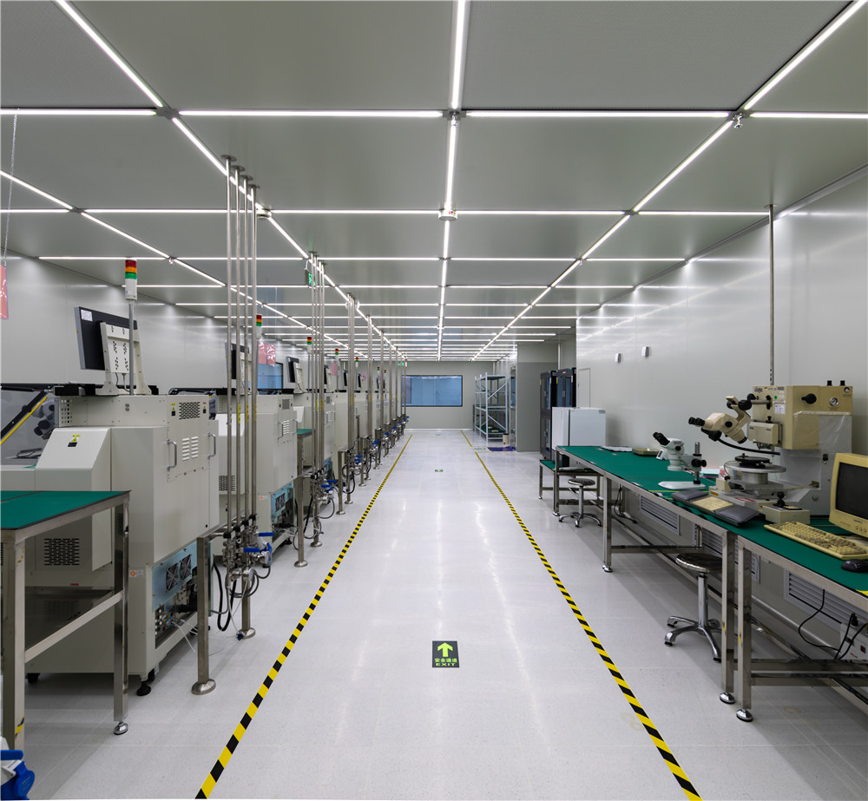


04 应用场景 (1/2)
面向科技产业研究场景，深度融合本地产业知识库与全网实时资讯，从宏观趋势、企业核心竞争力、行业周期位置等多维视角，输出高价值的产业分析与决策参考，赋能精准研判。
典型研判问题
核心分析维度
• SK Hynix在HBM赛道的技术壁垒与市场优势能否持续？ • 当前全球半导体行业处于周期上行、下行还是筑底阶段？
聚焦产业链格局、供需周期与竞争态势，深度剖析地缘政治、产能扩张及技术迭代等潜在风险，构建全方位的产业分析模型。
智能制造现场 · 实时数据驱动产业洞察
以数据融合驱动产业洞察，从信息获取到价值研判的智能跃升，为投资布局与战略规划提供科学支撑。
Notes:
我们的系统已经在多个场景中得到验证。首先是半导体产业趋势分析。例如，当我们问“SK Hynix在HBM市场的领先地位能否持续？”时，系统会结合本地知识库和实时资讯，从产业链、供需周期等多个维度进行分析，为产业研究提供有力的决策参考。

Slide 11
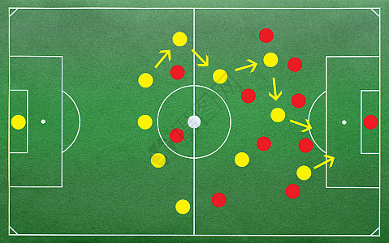
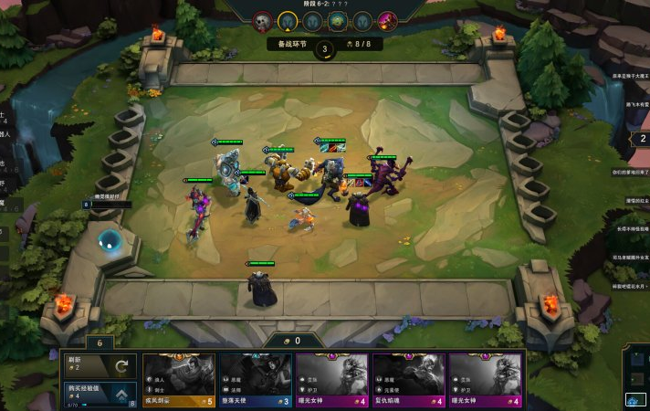
04 应用场景 (2/2)
足球战术推演
TFT 策略分析
基于实时比分、控球率及时间节点，动态生成针对性战术调整方案，破解防守僵局。
融合游戏阶段、经济血量与阵容羁绊数据，提供多路径运营决策，平衡发育与搜卡节奏。
💡 实战决策模拟
💡 实战决策模拟
【场景】70分钟0-0，对手全员低位密集防守。 【方案】系统模拟边路肋部渗透、中路远射拉扯及定位球战术的成功率，结合对手防守弱点，推荐最优破局组合拳。
【场景】3-2阶段手握50金币，阵容强度中等。 【方案】系统测算拉7人口提升上限的收益，对比D牌搜核心卡的风险，综合血量压力给出“升本稳血”或“All-in锁血”的最优解。
Notes:
此外，我们还将系统应用于足球战术推演和云顶之弈游戏策略分析。在足球场景中，它可以根据比赛态势提供破局方案。在游戏场景中，它可以帮助玩家做出更优的运营决策。这些场景充分展示了我们系统的灵活性和广泛适用性。

Slide 12


05 技术实现方案
基础模型选型
vLLM 推理加速
ROCm 环境调优
模型：Qwen2.5-7B-Instruct
7B参数规模完美适配消费级GPU，无需昂贵算力投入。具备优异的中文理解与生成能力，输出格式结构化强。采用宽松的MIT开源协议，完全消除商业使用的合规风险与成本。
配置：半精度 / 85%显存利用率
通过 `enforce-eager` 模式规避动态图调度延迟，实现吞吐量与显存占用的最佳平衡。深度适配ROCm生态，充分释放AMD GPU的并行计算潜力，推理吞吐量提升50%以上，延迟显著降低。
架构：gfx1100 (AMD RDNA3)
通过环境变量精准匹配AMD RDNA3架构指令集，解锁FP16/FP8混合精度计算能力。打通PyTorch与ROCm的底层调用接口，消除软硬件兼容壁垒，确保大模型推理的极致稳定性与算力利用率。
核心价值：实现消费级硬件的高性能部署 · 兼顾推理速度与成本效益 · 完全开源合规的技术路线
Notes:
在技术实现上，我们选择了Qwen2.5-7B模型，它在性能和部署成本之间取得了很好的平衡。我们采用vLLM作为推理引擎，并通过一系列参数优化，实现了在AMD GPU上的高效运行。同时，我们通过配置环境变量，确保了系统与ROCm生态的完美适配。

Slide 13


06 性能与展望
算力基座 AMD Radeon RDNA3 (gfx1100) 48GB HBM2e 高速显存
软件栈支撑 ROCm v7.2 开源计算平台 深度适配 PyTorch 生态
推理引擎 自编译 ROCm 适配版 vLLM 动态批处理与 PagedAttention
引擎极致调优
底层架构适配
管线架构升级
启用FP16半精度推理，设定85%显存安全水位线，动态限制KV Cache长度。在最大化硬件利用率的同时，有效防止OOM，保障服务稳定性。
配置`PYTORCH_ROCM_ARCH=gfx1100`针对性编译，利用ROCProfiler定位内核瓶颈。优化算子融合策略，解决显存碎片化，提升计算吞吐量。
引入上下文预加载机制与状态对象复用池，大幅减少冷启动开销。预留并行推理接口，为未来支持连续批处理（Continuous Batching）奠定基础。
技术展望：当前版本采用高可靠的串行推理架构，确保业务输出的一致性与稳定性。异步并行推理优化方案已完成实验室技术验证，预计可进一步降低端到端推理延迟30%以上，下一阶段将推进生产环境的灰度验证与全面上线。
Notes:
现在来看一下我们的性能表现。我们的测试环境基于AMD Radeon RDNA3架构的GPU和ROCm 7.2。通过对vLLM引擎和ROCm环境的深度优化，我们实现了高效的推理。值得一提的是，虽然当前版本为了稳定性采用串行推理，但我们已经验证了并行推理的可行性，这为未来的性能提升预留了空间。

Slide 14


06 性能与展望
测试基准：Qwen2.5-7B-Instruct @ fp16 精度，基于 vLLM 高性能推理引擎，采用单用户串行请求模式进行压力测试。
测试场景 | 实测延迟 | 吞吐表现
单次短输出推理 (150 tokens) | 2.2 秒 | ~95 chars/s
单次长输出推理 (300 tokens) | 5.7 秒 | ~99 chars/s
完整决策管线 (串行4次LLM调用) | 9.3 秒 | — (端到端耗时)
fp16 半精度推理
int8 极致量化
智能显存调度
在不显著损失模型效果的前提下，相比全精度计算，显存占用直接节省约 50%，大幅降低硬件门槛。
通过动态量化技术进一步压缩模型体积，显存占用额外节省约 60%，非常适合低显存的边缘计算场景。
采用 85% 显存利用率上限配置，主动预留约 15% 缓冲空间，有效防止突发请求导致的 OOM 风险。
Notes:
这是我们的具体性能数据。可以看到，单次短输出推理延迟仅为2.2秒，完整的四阶段决策管线也能在10秒内完成。通过fp16半精度推理等优化手段，我们成功将显存占用降低了约50%，这使得在消费级硬件上运行成为可能。这些数据充分证明了我们方案的高效性和实用性。

Slide 15
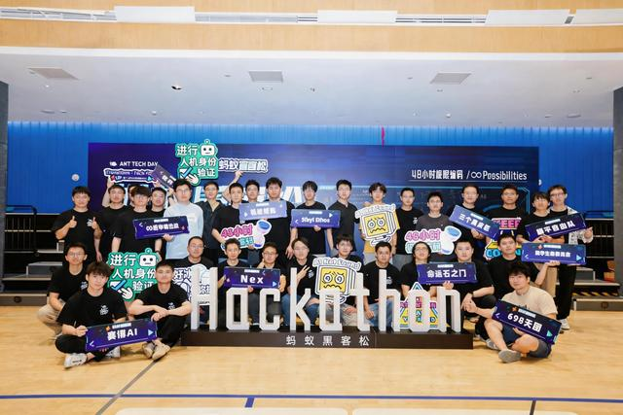


06 性能与展望
未来，我们将持续拓展 Agent 的边界，从单一竞赛场景走向全行业规模化覆盖。通过构建更智能的知识库体系与动态决策机制，让 AI 智能体具备持续进化的能力。同时，我们将优化部署形态，全面适配私有化与离线环境，让智能技术真正扎根于千行百业，释放无限的创新价值与应用潜力。
全场景覆盖
智能知识库
动态决策演化
灵活部署形态
深耕制造、医疗、教育等垂直领域，打造行业专属智能体解决方案，实现从通用能力到场景化深度赋能的跨越。
支持多格式文档一键导入与高效向量检索，实现知识的增量更新与实时学习，为智能决策提供坚实的数据支撑。
基于多轮交互反馈与实时获取的新证据，动态调整判断逻辑与执行策略，赋予智能体持续进化的决策能力。
优化轻量级部署方案，完美适配企业内网、个人工作站及纯离线环境，兼顾系统灵活性与数据安全合规。
Notes:
最后，关于未来。我们计划将ForgeArena扩展到更多行业，升级知识库系统，让Agent具备决策演化能力，并优化部署形态以适应更广泛的私有化场景。我们相信，ForgeArena不仅是一个参赛项目，更是一个具有广阔应用前景的平台。

Slide 16


感谢聆听
Q & A
欢迎随时交流与探讨，共同探索技术与未来的无限可能
Notes:
我的演示到此结束，感谢各位评委的聆听。我们非常乐意回答大家的任何问题。谢谢！

